Slide 1
E-Yoklama final projesi
İlyas Çavdır 1191602089

Slide 2
E-yoklama sistemi öğrenci ekleme, silme , düzenleme; ders ekleme, silme düzenleme ve yoklama almak gibi işlevleri yerine getirmektedir.

Slide 3
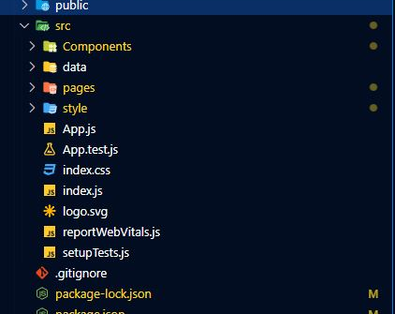
Projenin dosya ağacı resimdeki gibidir. Style klasöründe Sayfalar için css dosyaları, pages klasöründe react route’un Yönlendireceği sayfalar, data klasöründe başlangıç dataları, Components klasöründe ise genel amaçlı kullanılan tüm Componentler tutulmaktadır.

Slide 4
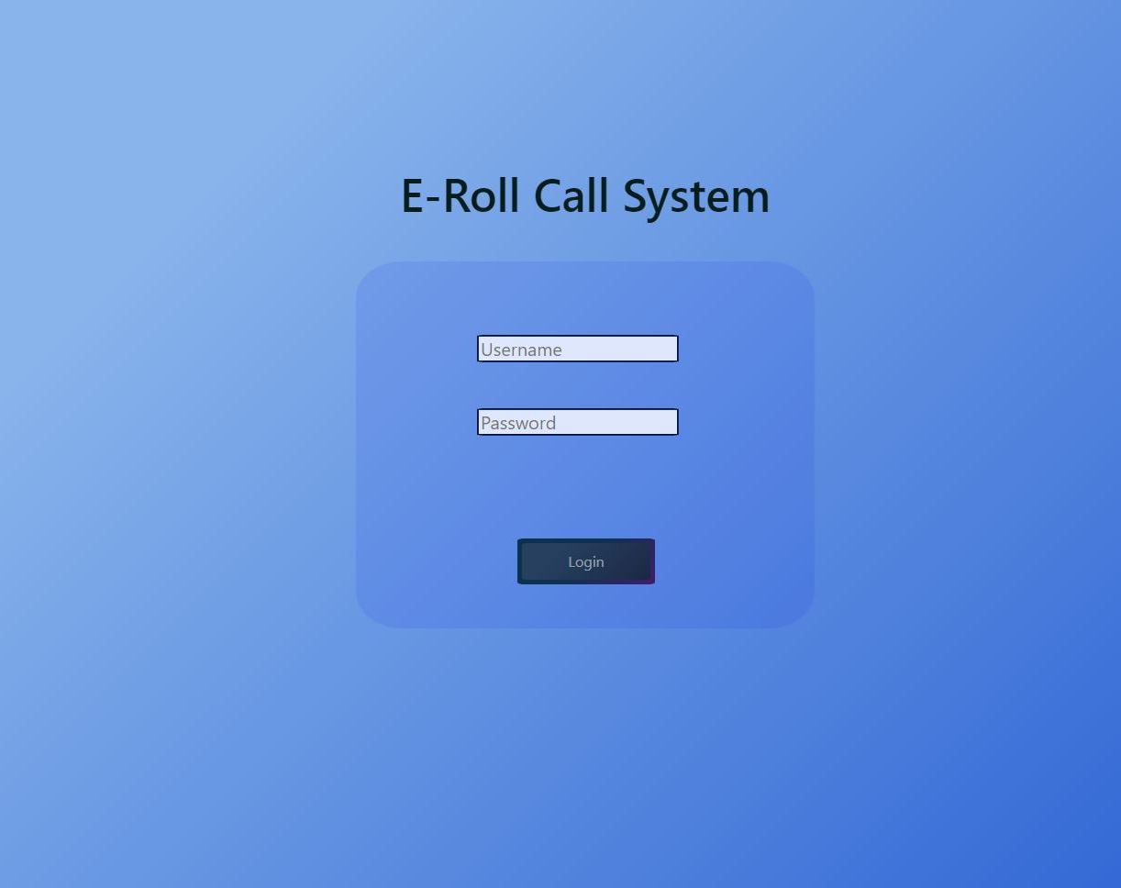
LogIn paneli
Site iki farklı sayfa üzerinde koşmaktadır. İlki sisteme giriş yapılabilmesi için admin login paneli. Burada doğru username ve password girildiği taktirde bizi home page’e yönlendirir.

Slide 5
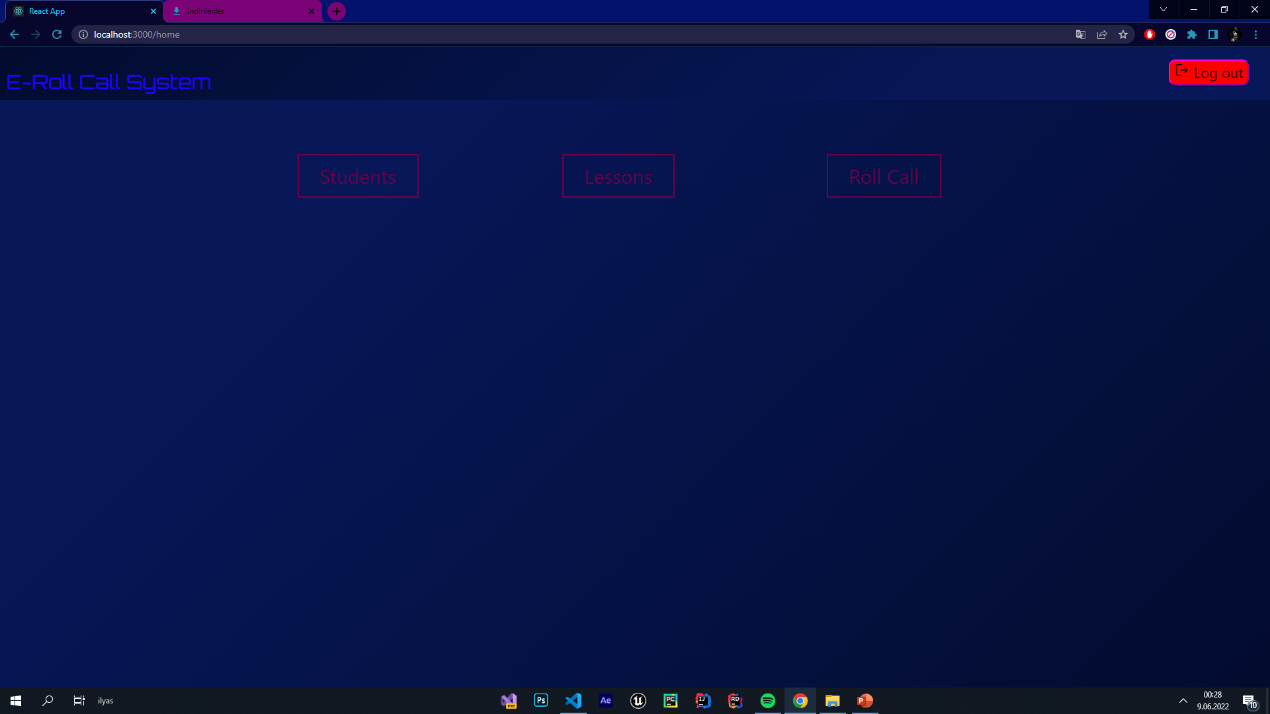
Ana menümüzde bizi 3 buton karşılamakta. Bunlar Students, Lessons ve Roll Call.

Slide 6
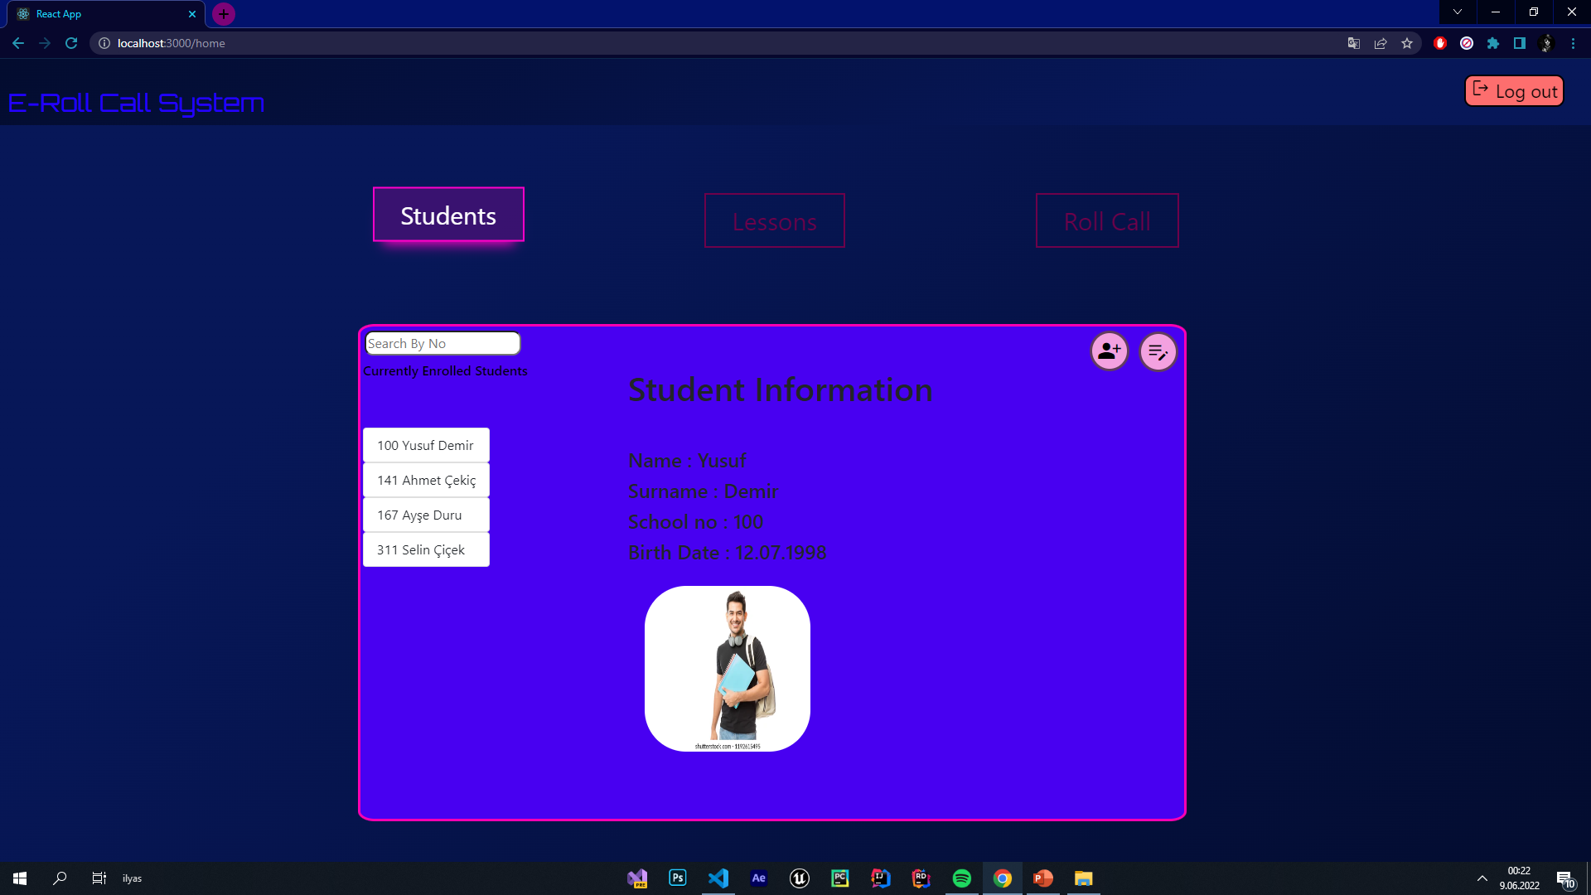
Students butonuna tıkladığımızda bizi küçük bir pencere karşılamakta. Burada öğrenci listesine erişmekte ve öğrenci ekleme, düzenleme, silme işlemi de bu pencereden yapılmaktadır.

Slide 7
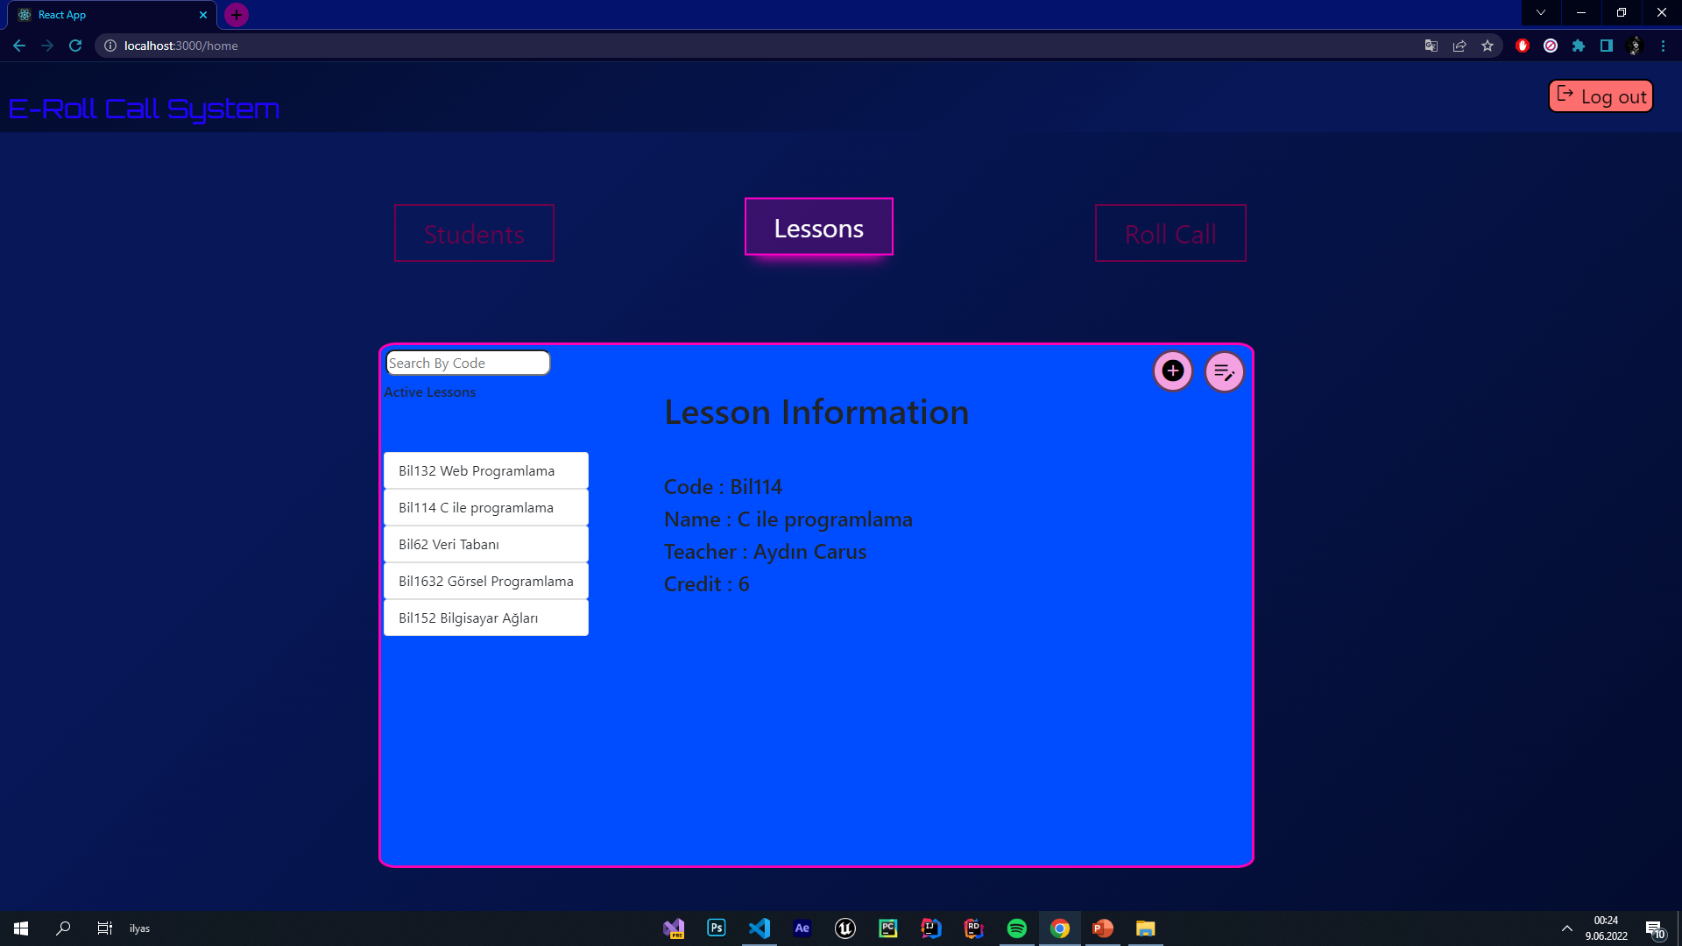
Lessons butonuna tıkladığımızda açılan pencere üzerinden kayıtlı derslere ve yeni ders ekleme, silme , düzenleme işlemi yapabilmekteyiz.

Slide 8
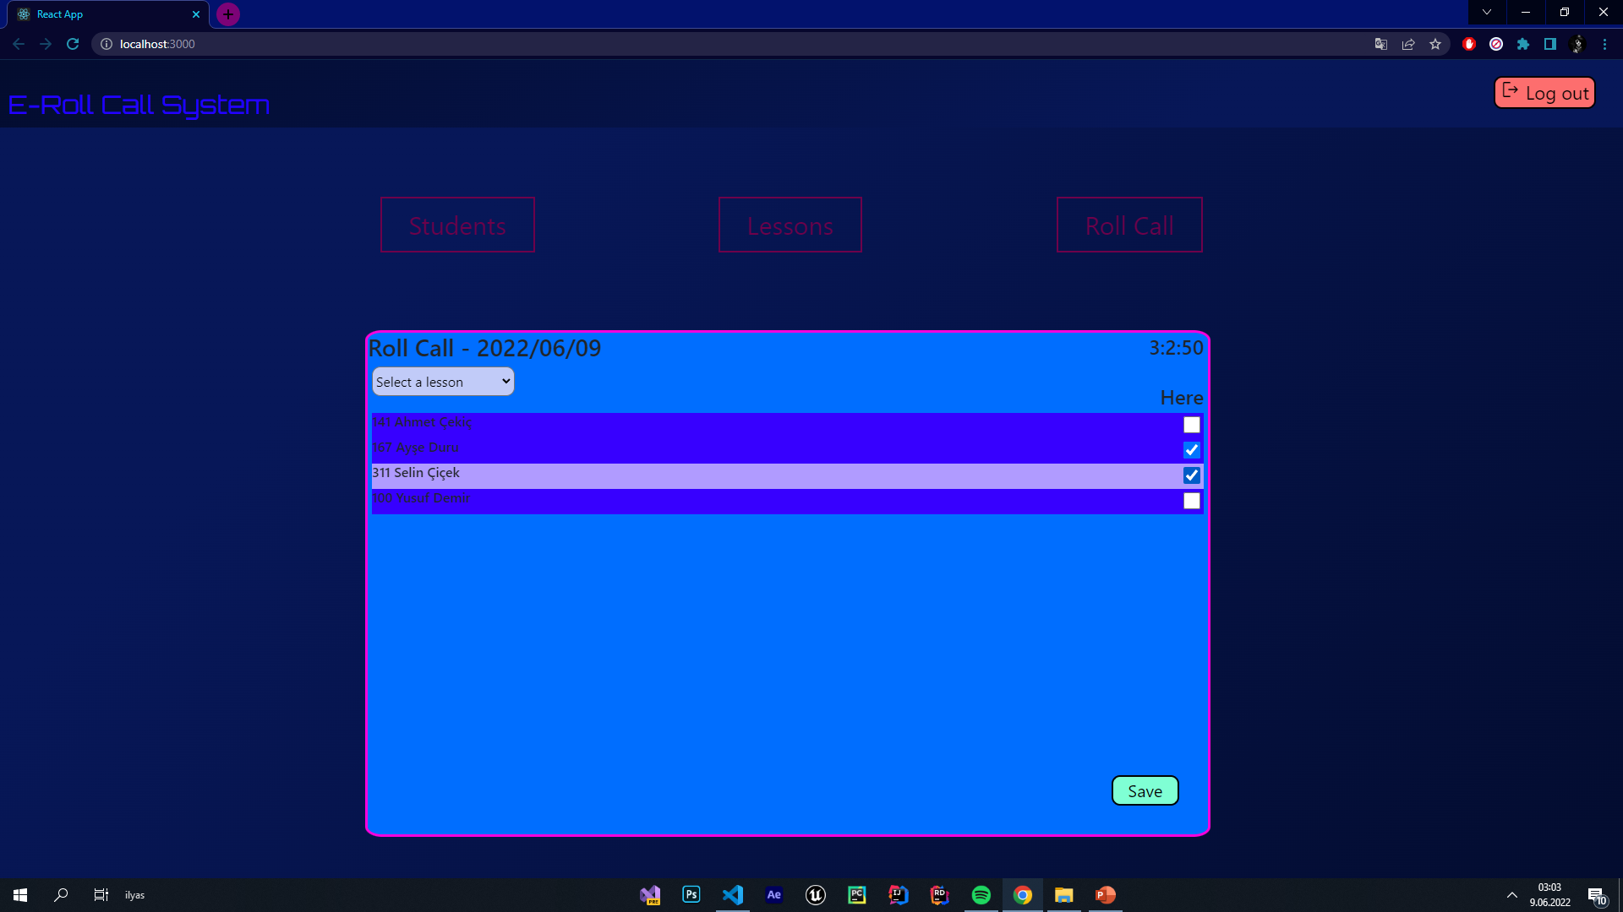
Roll Call bölümünde ise herhangi bir dersi seçip, öğrenciler için burda olup olmadıklarını checkbox ile denetleyerek excel olarak export edebiliyoruz.

Slide 9
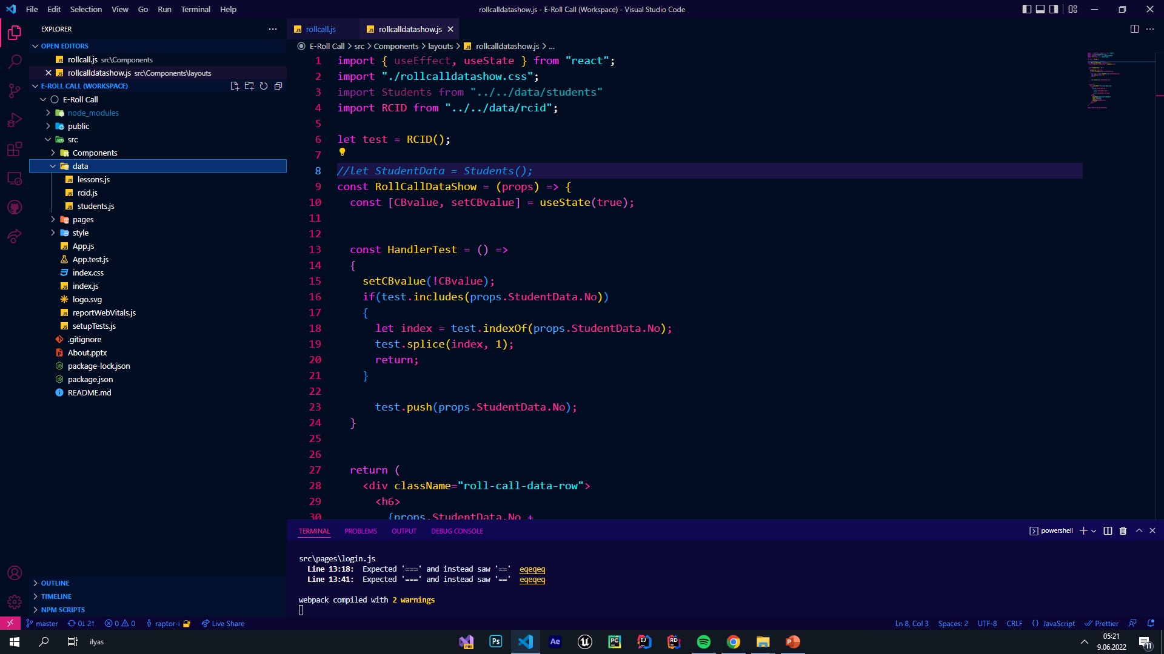
Öğrenci ve dersler için hazır bilgiler kullanıldı. Rcid.js ise yoklama alırken öğrencilerin numaralarının tutulduğu temp bir dizi datası.

Slide 10
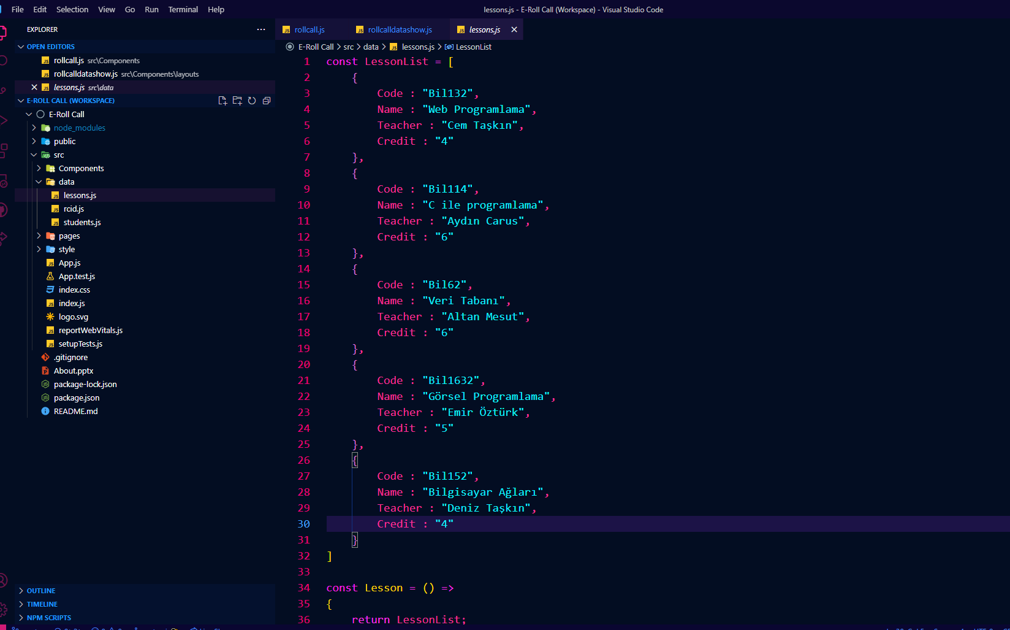
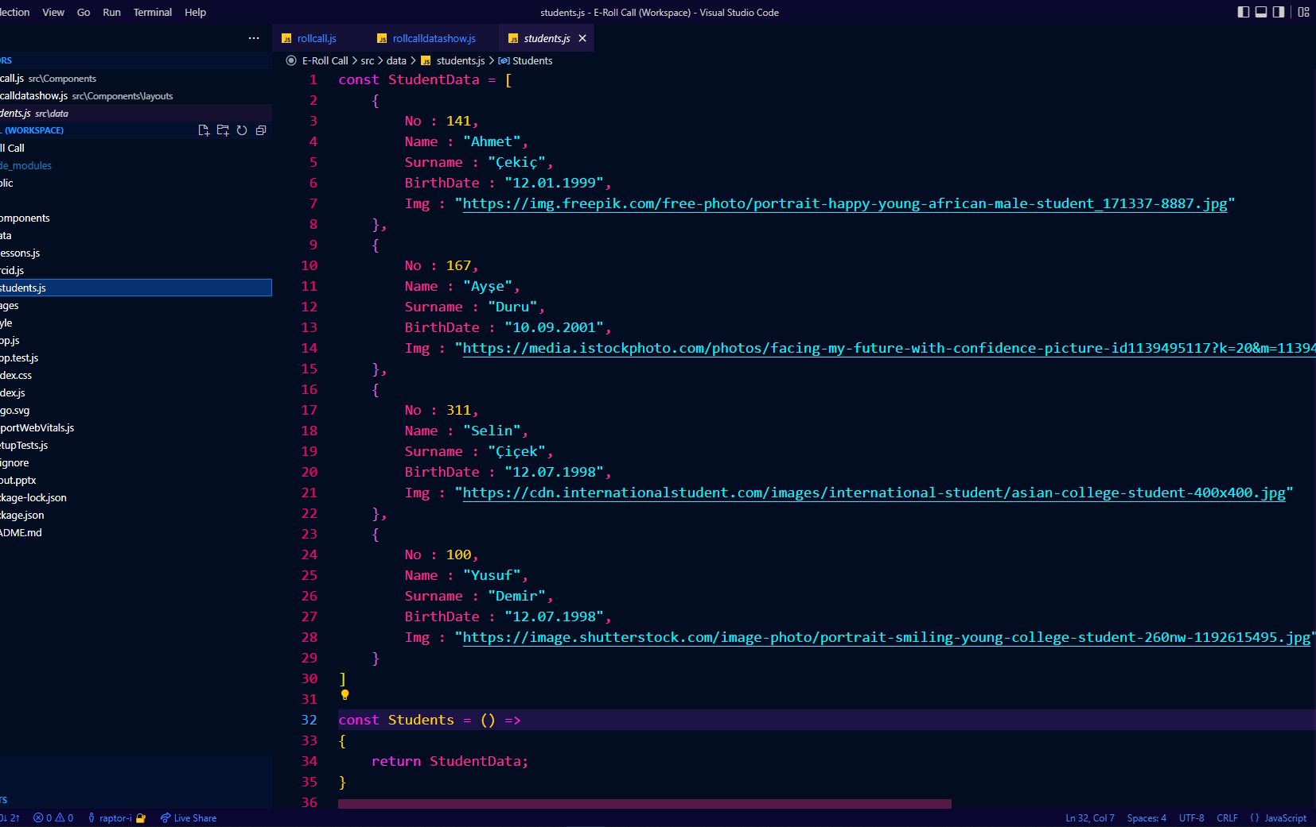
Ders bilgilerinde ders kodu, isim, öğretmeni,ve kredisi bulunmakta.
Öğrenci kısmında No, İsim, Soy isim, doğum tarihi ve öğrenciye ait fotoğraf linki bulunmakta.

Slide 11
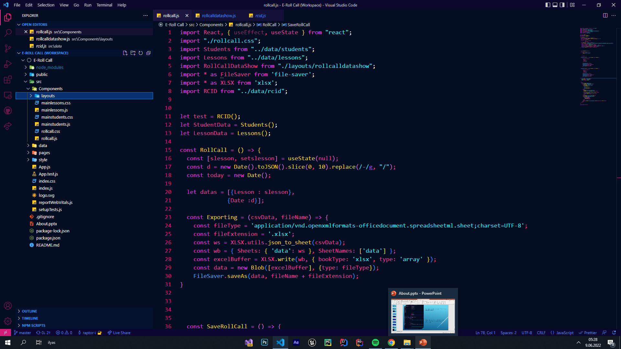
Components klasöründe butonlara tıkladığımızda bizi karşılayan önyüzler saklanmaktadır.

Slide 12
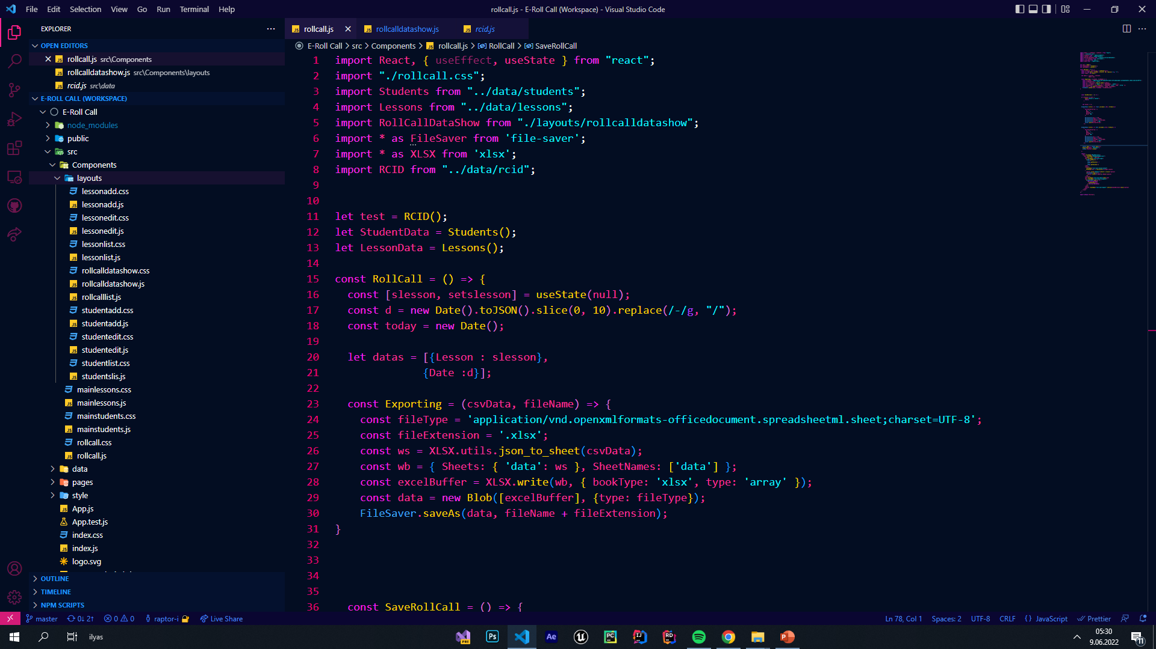
Layouts kısmında ise fonksiyonlar ve ekleme/silme işlemleri için ön yüz bulunmakta.

Slide 13
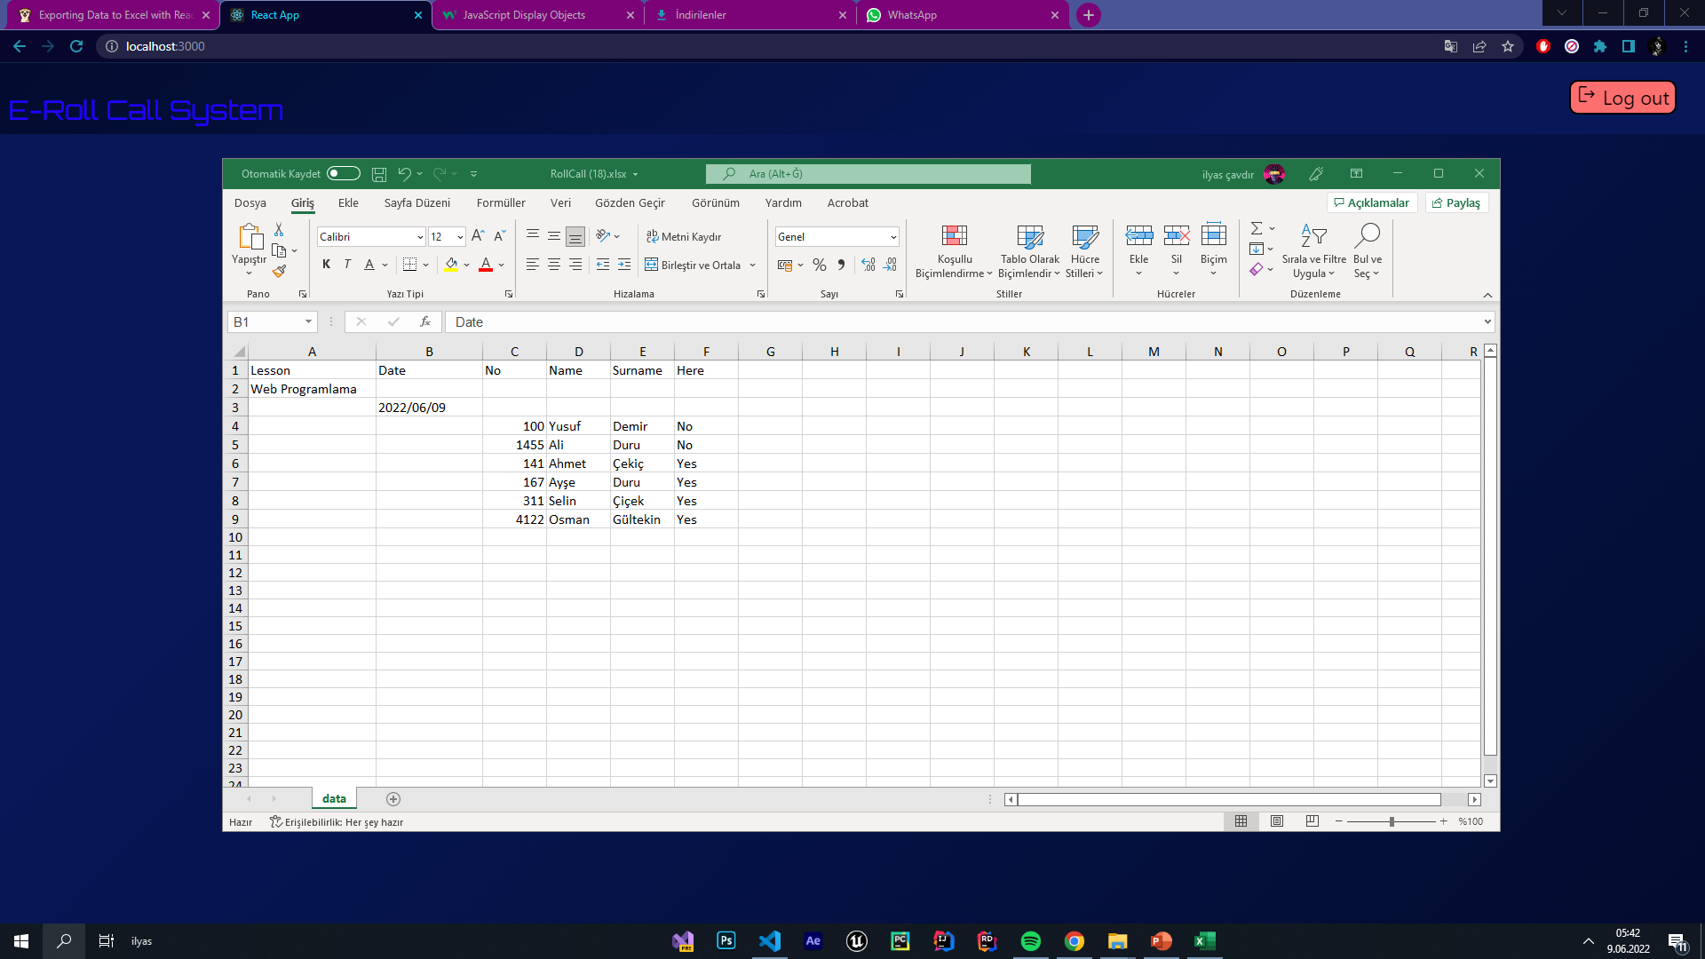
Son olarak yoklamayı export ettiğimizde ders adı, tarihi ve öğrencilerin no, ad , soyad ve orda olma durumlarının yazdığı bilgiler yer alır.

